Slide 1


L’habitat inclusif
Exemples de projets
Assemblée Générale de l’ARAPI
29 mai 2021

Slide 2


Eléments clés…
Projet de vie sociale et partagée
Complémentaire à l’offre médico-sociale
HABITAT INCLUSIF
Mode d’habitat regroupé
Lieu de vie ordinaire
Lieu de vie intégré dans la Cité
Souplesse
Projet durable et individualisé
Libre choix

Slide 3
Quatre principauxaxes
HABITAT INCLUSIF
Veille et sécurisation de la vie à domicile
Aide à l’inclusion sociale
Soutien à l’autonomie
Soutien à la convivialité
Assemblée Générale

Slide 4


Présentation du projet
« Habitat inclusif Les Genets d’Or »
Assemblée Générale

Slide 5











L’origine : Réponse à un appel à projet lancé par l’ARS Bretagne en novembre 2019.
Démarrage en aout 2020
Obtention d’une subvention pour 7 logements (5700€ par « habitant »)
Assemblée Générale

Slide 6


PUBLIC
Jeunes adultes avec TSA sans déficience intellectuelle
ADMISSION
Inscription pour une demande de logement social sur le site officiel du département
PRESTATIONS
Animatrice à 0,75 ETP
TYPE
D’HABITAT
7 appartements
Le soutien à la convivialité : cafés; repas entre les locataires;
Soutien à l’autonomie: RDV réguliers avec animatrice; liens avec SAVS; création de classeurs d’informations;
Logements situés dans un même quartier à proximité d’un local commun
Transmission du numéro obtenu au partenaire (BMH ou Armorique Habitat)
Proposition d’un logement
Principales attentes: développement de relations sociales; aide à l’autonomie dans les AVQ; présence rassurante à proximité
Capacité à vivre seul dans un logement
Accompagnés ou non par un service médico-social (type SAVS/SAMSAH, SAAD)
T3: surface comprise entre 56 et 68m²: loyers autour de 350 /400€ environ
Accès immédiat aux bus; proximité avec centre ville de Brest; nombreux commerces et prestations de proximité; établissement pour jeunes adultes à proximité
Local commun de 40m2: aménagement en cours (cuisine, coin repas, salon, coin détente/lecture, bureau animatrice)
Formulaire de demande d’inscription (motivation; renseignements sur la personne)
L’aide à la participation sociale et citoyenne: sorties en groupe; aide à la recherche d’associations (loisirs; culture…); lien avec le GEM TSA

Slide 7
Les appartements
Nombreux commerces

Slide 8

Perspectives
Finaliser l’aménagement du local commun en vue d’une utilisation effective courant juin
Intégration d’une 8ème personne mi-juin, et d’une 9ème à partir du second semestre
Partage d’un fourgon avec le GEM Ehanva
Formation en sport adapté en septembre pour les animateurs habitat inclusif + GEM
Proposer toute une palette de formules différentes en fonction des besoins des personnes (9 projets d’habitats inclusifs soumis au CD 29 dans le cadre d’un AMI en cours)
Assemblée Générale

Slide 9
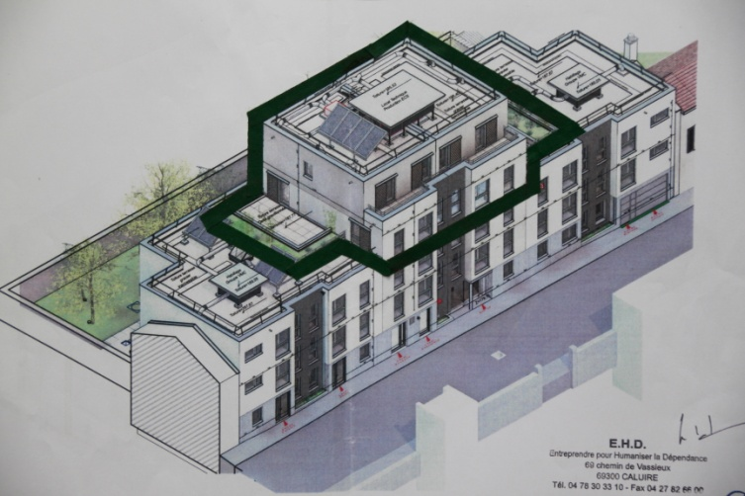


Assemblée Générale ARAPI
du 29 mai 2021
Visio conférence
Un habitat partagé et accompagné pour personnes autistes
présentation Mireille Lemahieu
Assemblée Générale

Slide 10









L’origine : co-concevoir avec toutes les parties prenantes (élus locaux, collectivités territoriales, institutionnels, bailleurs sociaux, financeurs, réseau associatif etc..) des solutions d’accompagnement alternatives pour permettre à ces jeunes adultes d’accéder à une vie la plus autonome possible, en conjuguant accès et maintien dans le logement, accès et maintien à l’emploi, accompagnement socio-éducatifs dans la cité et GEM TSA.
Assemblée Générale

Slide 11
PUBLIC
L’entrée dans ce dispositif concerne 5 jeunes adultes ou adultes autistes désireux de prendre leur indépendance tout en étant très accompagné et souhaitant partager un projet de vie sociale.
ADMISSION
Cet habitat s’inscrit en dehors de tout dispositif d’orientation sociale ou médicosociale, hors orientation MDPH. C’est un dispositif de droit commun.
PRESTATIONS
Le soutien à la convivialité : Des repas et activités du soir animés par l’accompagnateur. Des ateliers d’activités sociale et culturelles proposés par l’association AREVALE et le GEM TSA (au pied de la résidence)
L'objectif est d'amener ces jeunes vers le plus d'autonomie possible en facilitant la continuité de leur parcours de vie et en soulageant leurs proche-aidants, en favorisant :
- le vivre ensemble par une dynamique de vie en collectivité
- le soutien à l'autonomie
- l'insertion dans la vie du quartier déployant (liens sociaux avec le voisinage, activités dans les centre de loisir du quartier)
L’aide à la participation sociale et citoyenne: L’ouverture de l’habitat sur son environnement est préparée depuis plusieurs années; des activités de quartier sont déjà proposées et d’autres sont en préparation.
Soutien à l’autonomie (équipe pluridisciplinaire et partenariats) individuel ou mis en commun, en cours de définition/ chaque projet.
Pour candidater il suffit d’adresser une lettre de motivation à l’association qui alors pourra envoyer une dossier de pré-inscription
Une commission d’admission aura en charge d’examiner et valider les candidatures
L’accompagnement dépend en partie de l’attribution de l’Aide à la Vie Partagée.
Les candidats auront le choix de leur accompagnement individuel (PCH- intervenants libéraux paramédicaux et médicaux)
TYPE
D’HABITAT
Un duplex de 200m²; 115 m² privatifs et 85 m² collectifs + 2 terrasses 20 m² + jardin
Espaces privatifs : 5 studios (+/- 20 m²+ s de b privée) + une chambre de passage, adaptés aux profils sensoriels des personnes. Il s’agit de logement sociaux à faibles loyers, non meublés avec kitchenette.
Espaces communs et ressources : 85 m² alloués à la vie en collectivité dont un espace polyvalent cuisines-s à m de de 27 m² , un salon de 12m², un bureau pour l’accompagnement, 2 terrasses, le tout meublé. Un jardin de 430m² partagé avec la résidence. Et le GEM TSA en rez de jardin.

Slide 12








Assemblée Générale

Slide 13
Perspectives
Nos futurs habitants signeront un bail de droit commun à l’entrée dans cet habitat. Ils pourront rester autant qu’il le souhaitent. Une charte du vivre ensemble sera préparé et signé par tous.
Des dispositifs de suivi d’évolution sont prévus, en coordination avec le CRA qui évalue leur besoin en accompagnement pour leur entrée dans leur studio.
Des bilans d’étapes sont prévus avec les professionnels d’AREVALE et le CRA dans le cadre d’un projet personnalisé pour chaque habitant.
Un comité de pilotage composé des professionnels d’AREVALE, du service habitat inclusif de la Métropole de Lyon, du bailleur social, et du CRA suivra le dispositif tous les 3 à 6 mois, en coordination avec l’animateur.
Ce premier projet devrait essaimer dans des locaux plus grands, peut-être plus en périphérie de Lyon. Les bailleurs sociaux et les collectivités territoriales étant plus sensibilisés à ce concept « semblent » s’ouvrir à la négociation.
Assemblée Générale

Slide 14

Assemblée Générale

Slide 15






L’origine : co-construire avec toutes les parties prenantes (élus locaux, collectivités territoriales, institutionnels, financeurs, réseau associatif etc..) des solutions d’accompagnement alternatives pour permettre à ces jeunes adultes d’accéder à une vie la plus autonome possible, en conjuguant accès et maintien dans le logement, accès et maintien à l’emploi, accompagnement socio-éducatifs.
Assemblée Générale

Slide 16
PUBLIC
L’entrée dans ce dispositif concerne 6 jeunes adultes ou adultes autistes désireux de prendre leur indépendance tout en étant accompagné et souhaitant partager un projet de vie sociale.
ADMISSION
Cet habitat s’inscrit en dehors de tout dispositif d’orientation sociale ou médicosociale et est indépendant de toute attribution d’aide à l’autonomie.
PRESTATIONS
TYPE
D’HABITAT
Espaces privatifs : 6 appartements type 2 (+/-45 m²) adaptés aux profils sensoriels des personnes. Il s’agit de logement sociaux à faibles loyers, non meublés avec kitchenette ouverte sur un salon de +/-25m². Chambre et salle de bain fermée.
L'objectif est d'amener ces jeunes vers le plus d'autonomie possible en facilitant la continuité des parcours de vie de ces personnes et leurs proche-aidants, en favorisant :
- le vivre ensemble par une dynamique de vie en collectivité
- le soutien à l'autonomie
- l'insertion dans la vie du quartier en déployant les liens sociaux, avec le voisinage
Le soutien à la convivialité : Des repas et activités du soir animés par un animateur socio-culturel. Des ateliers d’activité sociale proposés par l’association ALVA
L’aide à la participation sociale et citoyenne: Dans une optique d’ouverture de l’habitat sur son environnement, des activités de quartier le samedi seront proposées.
Soutien à l’autonomie (équipe pluridisciplinaire et partenariats) Proposition de « services à la carte » basée sur le libre choix des personnes selon les désirs et besoins de chacun : Une équipe pluridisciplinaire a été constituée à cet effet.
Espaces communs et ressources : 100 m² alloués à la vie en collectivité dont un espace polyvalent cuisine, salon de 30 m² (repas collectif et détente) et une salle d’activité de 40 m² pour les temps d’animation collectives.
Pour candidater il suffit d’adresser une demande motivée à l’association
Une commission d’admission aura en charge d’examiner et valider les candidatures

Slide 17
Assemblée Générale

Slide 18
Perspectives
Nos futurs habitants signeront un bail de droit commun à l’entrée dans cet habitat. Pour autant il s’agit bien de logements de transition pour permettre l’autonomie et sécuriser les parcours (l’idée est 3 années).
Des dispositifs de suivi d’évolution sont prévus.
Suivi d’évolution et bilans d’étapes par un psychiatre et une équipe pluridisciplinaire sur l’effet de l’accompagnement dans le cadre d’un projet personnalisé pour chaque habitant.
Suivi d’évaluation du dispositif par un ingénieur psycho-social
sur l’effet du type d’habitat, de ses animations, ateliers, activités
Assemblée Générale

